Slide 1
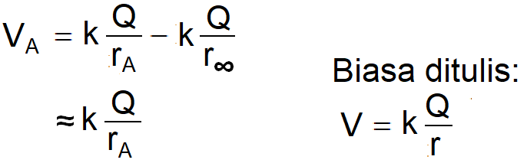
POTENSIAL LISTRIK
POTENSIAL LISTRIK
Potensial di suatu titik, misalnya titik A (yang biasanya disebut potensial mutlak) adalah selisih atau beda potensial antara potensial di titik A tersebut dengan sebuah titik yang amat jauh (r = ∞) sehingga potensialnya bernilai nol (V∞ = 0), sehingga didapatkan sebuah harga yang paling mendekati harga potensial “sebenarnya” :

Slide 2
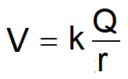













Dari persamaan potensial listrik:
dan persamaan medan listrik dari muatan titik:
Maka potensial listrik (V) di suatu titik sejauh r dalam medan listrik (E) adalah:
V = E . r

Slide 3

ENERGI POTENSIAL LISTRIK
Energi potensial listrik didefinisikan sebagai usaha atau kerja (W) yang diperlukan untuk memindahkan muatan (Q) dari satu titik (A) ke titik yang lain (B).
W = Q (VA - VB)
= Q.∆V
Satuan (SI) potensial adalah J/C = Volt.
1 Volt adalah bahwa dibutuhkan energi 1 Joule untuk memindahkan muatan sebesar 1 Coulomb dari satu titik (A) ke titik lain (B).

Slide 4















Slide 5
Contoh soal:
Beda potensial antara dua kutub aki mobil adalah sekitar 12 V. Jika diketahui muatan elektron (Qe) = − 1,602 × 10⁻¹⁹ C, maka berapa energi yang diberikan pada sebuah elektron selama bergerak dari kutub positif ke kutub negatif ?

Slide 6
Dik : V = 12 Volt
Q = 1,602 x 10⁻¹⁹
W = Q (VA - VB) = Q . ∆V
= (1,602 x 10⁻¹⁹).(12)
= 1,9 x 10⁻¹⁸ J
= 19,244 x 10¯¹⁹ J

Slide 7
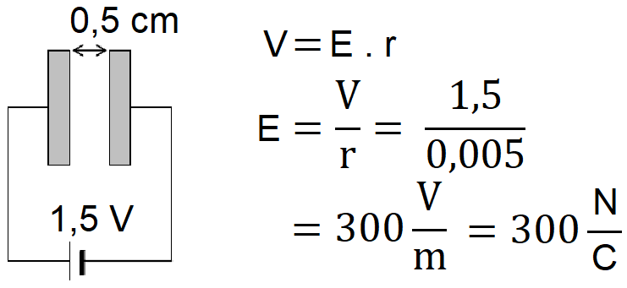
Contoh soal: Dua buah pelat logam terhubung dengan sebuah beda potensial baterai 1,5 V. Jika jarak antar pelat 0,5 cm, berapakah medan listrik yang terjadi di antara kedua pelat tersebut ?
Jawab : 0,5 cm = 0,005 m
arah dari medan listrik : dari pelat kiri ke kanan

Slide 8
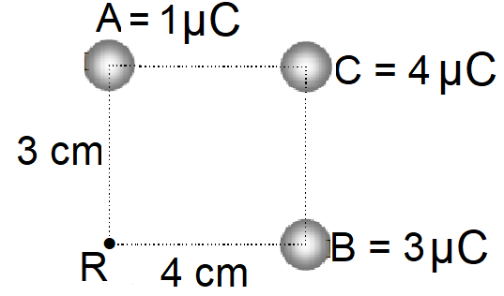
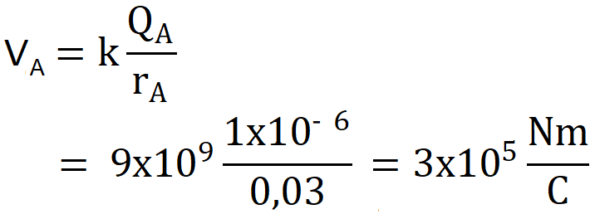
Potensial listrik (V) adalah besaran skalar
Contoh soal:
Pada gambar
berikut, berapa
potensial listrik
di titik R ?
Jawab:

Slide 9
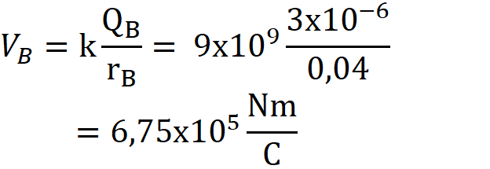

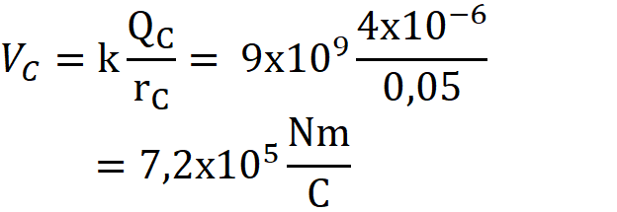

Slide 10
Jadi potensial listrik total di titik R
= V_{A} + V_{B} + V_{C}
= 3 x 10⁵ + 6,75 x 10⁵ + 7,2 x 10⁵
= 16,95 x 10⁵ Nm/C

Slide 11
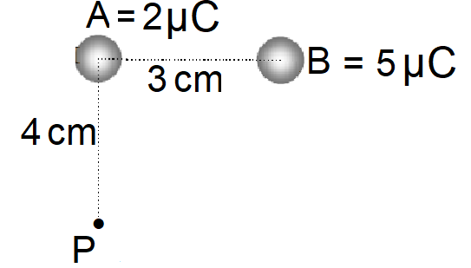
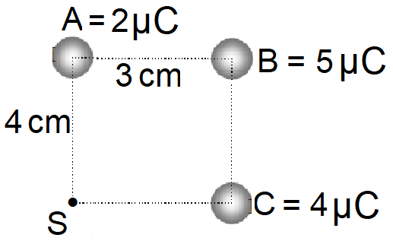
Soal:
1. Berapa potensial listrik di titik P ?
2. Berapa potensial listrik di titik S ?

Slide 12





























Slide 13






























Slide 14
SOAL
3. Berapakah besarnya potensial listrik pada permukaan sebuah inti emas? Jari-jari inti emas adalah 6,6x10ˉ¹⁵ m dan no atomnya 79 (q=1,6x10ˉ¹⁹ C)
4. Berapakah besarnya potensial listrik di pusat sebuah segi empat kuadratis seperti gambar di bawah ini?

Slide 15













Slide 16




















Slide 17







































Slide 18









Slide 19






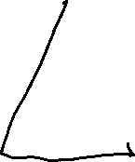





5. Tiga muatan berada pada sudut segitiga sama sisi. Berapa besar tenaga/energi potensial listrik Bersama dari ketiga muatan tersebut?

Slide 20













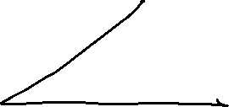




Slide 21














